Slide 1
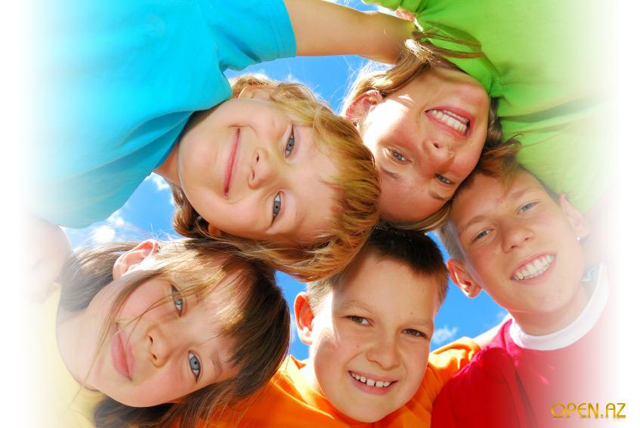

Slide 2
Тема урока:
Права и обязанности
гражданина

Slide 3
Ребенок имеет право на жизнь

Slide 4
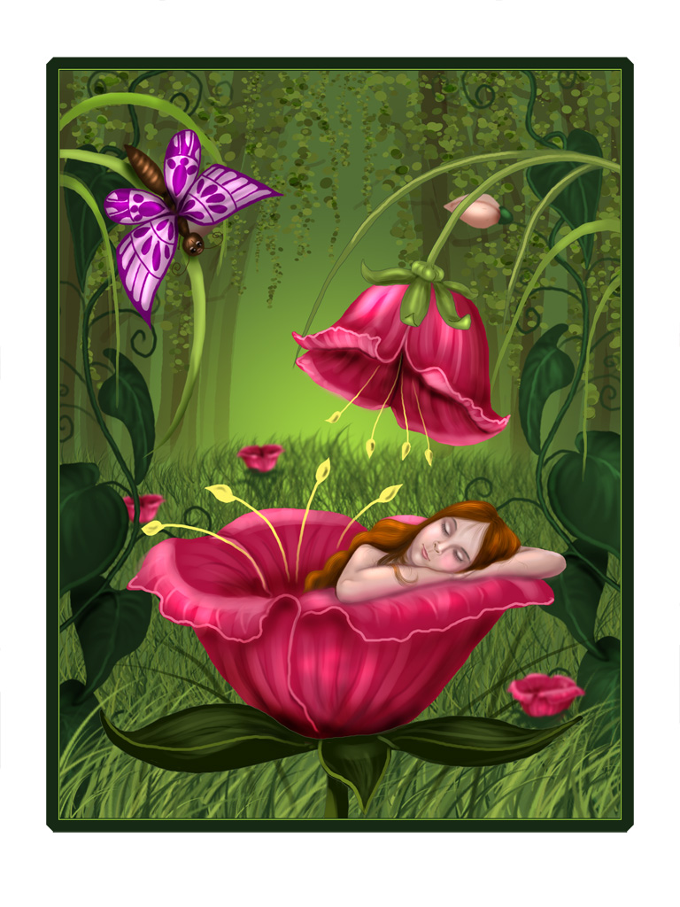
Ребенок имеет право на имя
Она была маленькая – маленькая, всего в дюйм ростом. Поэтому ее так и прозвали – Дюймовочка.

Slide 5
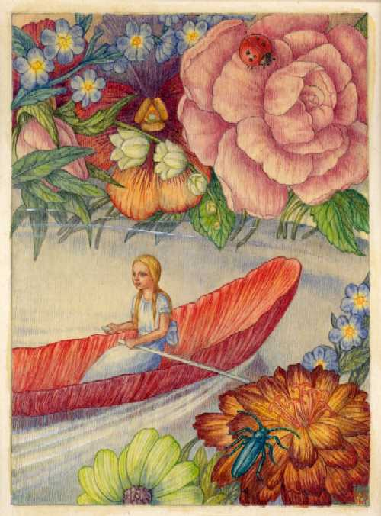
Ребенок имеет право на жилище и его неприкосновенность
Добрая женщина обустроила ей жилище. Нарядная лакированная скорлупка грецкого ореха была ей колыбелью, голубые лепестки фиалок – постелью, а лепесток розы – одеялом.

Slide 6
Ребенок имеет право на жизнь с родителями

Slide 7
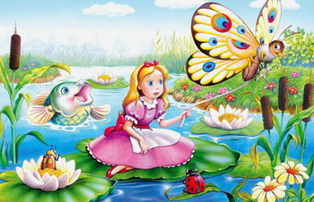
Ребенок имеет право на защиту жизни
Маленькие рыбки, что плавали в речке увидели такую хорошенькую девочку, жалко им стало ее. Нет, этому не бывать!

Slide 8
Ребенок имеет право на уважение достоинства человека

Slide 9
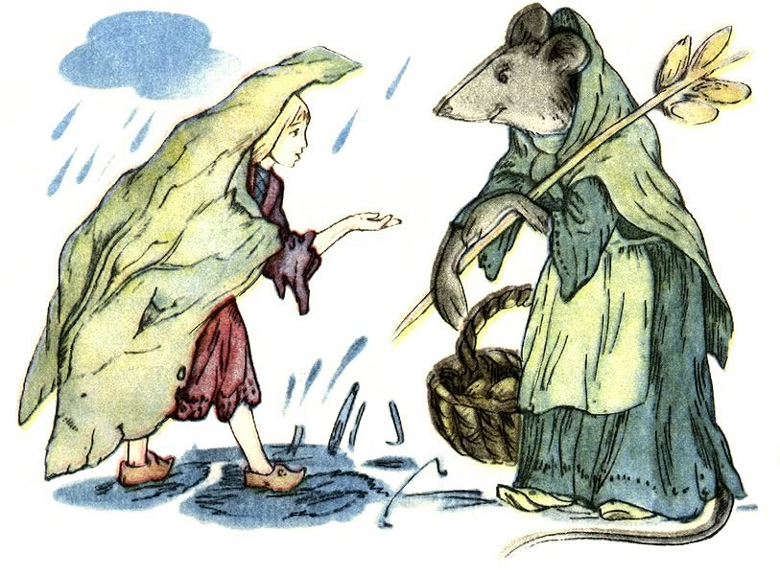
Ребенок имеет право на защиту здоровья
- Ах ты бедняжечка! – сказала полевая мышь. - Ну, заходи ко мне в тепло да поешь со мною! А то заболеешь.

Slide 10
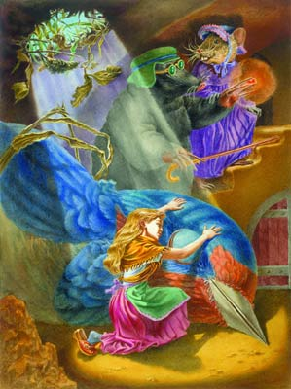
Ребенок имеет право на свободу совести
Дюймовочка всю зиму ухаживала за ласточкой, а когда наступила весна и солнце пригрело землю, попрощалась с ней и открыла дыру в потолке, которую проделал крот.

Slide 11
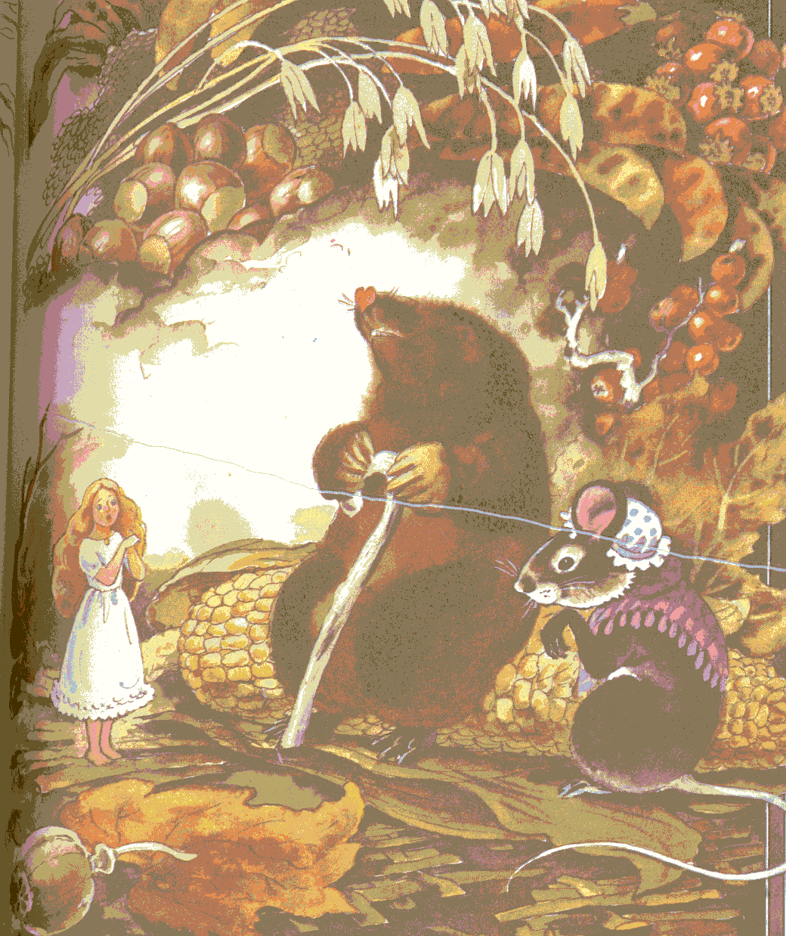
Ребенок имеет право на свободу слова
А старая добрая мышь задумала выдать Дюймовочку замуж за старого крота. Заплакала Дюймовочка и сказала, что не хочет выходить замуж за скучного крота.

Slide 12
Ребенок имеет право создавать семью

Slide 13
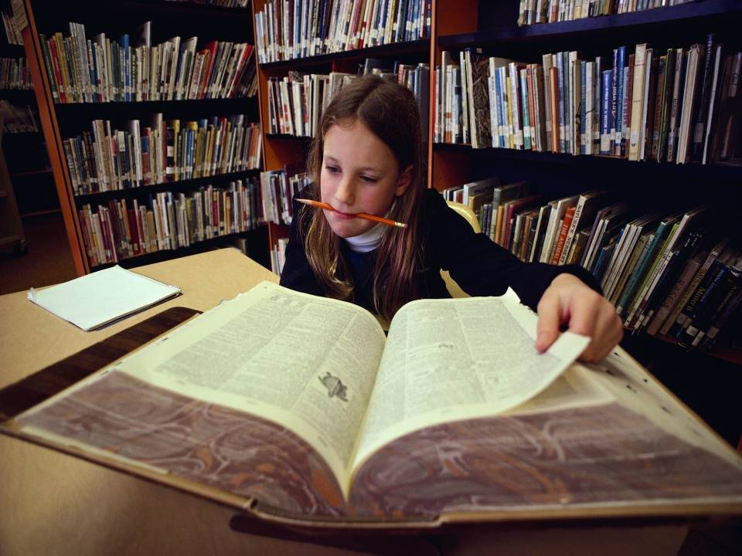
Ребенок имеет право на образование, право на получение информации

Slide 14
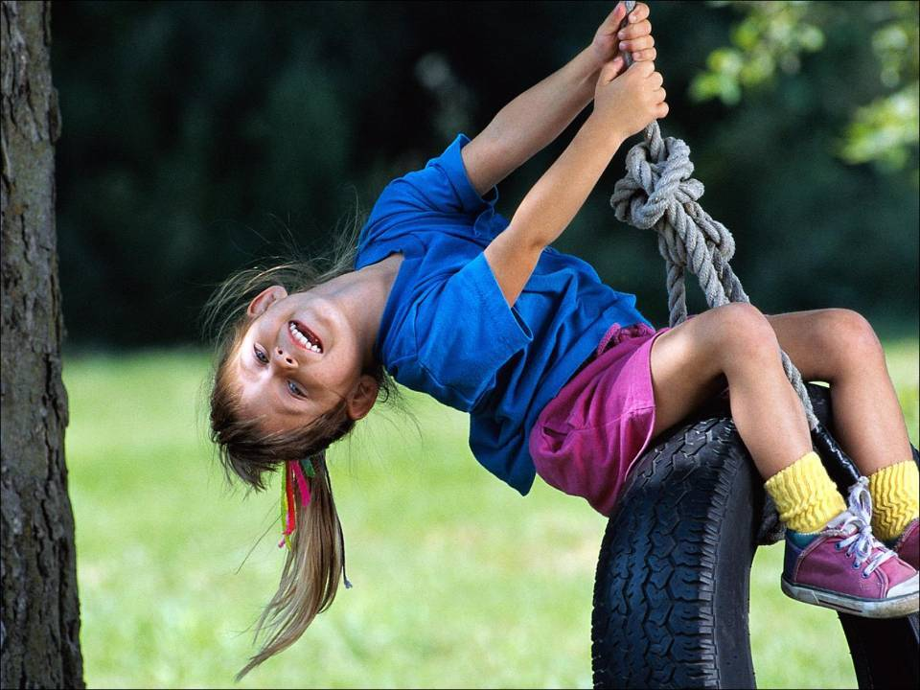
Ребенок имеет право на отдых

Slide 15
Я имею право:
на жизнь
на имя
на жилище и его неприкосновенность
на жизнь с родителями
на защиту жизни
на уважение человеческого достоинства
на защиту здоровья
на свободу совести
на свободу слова и мысли
на создание семьи
на образование
на отдых

Slide 16
План работы:
Вспомнить название сказки.
Вспомнить имена героев, сюжет.
Определить, какое право нарушено.

Slide 17
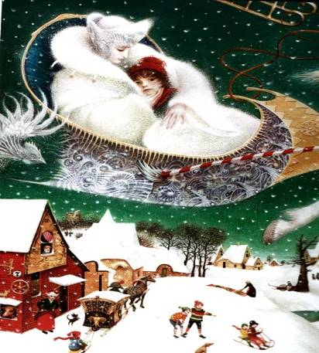
Какая общая беда приключилась с героями этих сказок?
Какое право детей было нарушено
отрицательными героями ?

Slide 18
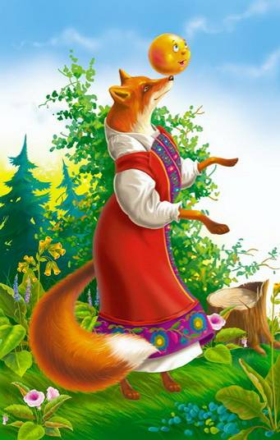
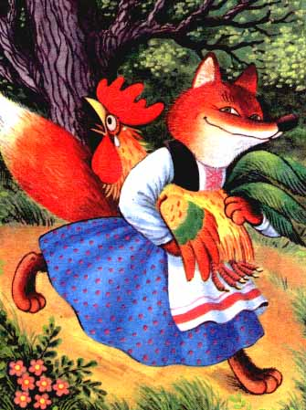
Какое право нарушила лиса в русских народных сказках?

Slide 19
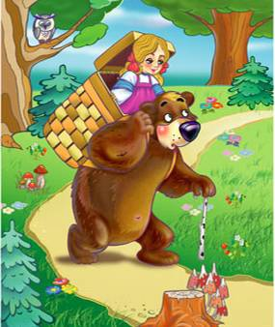
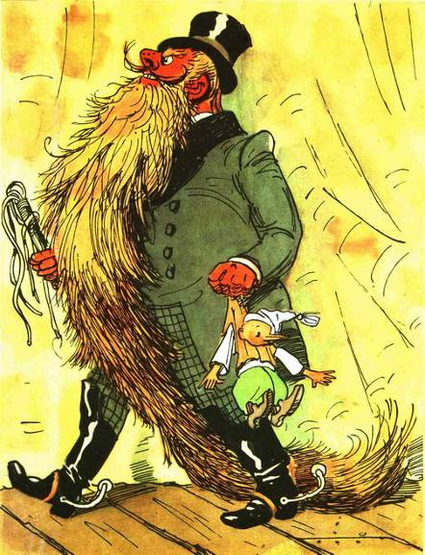
Какое право было нарушено героями этих сказок?

Slide 20
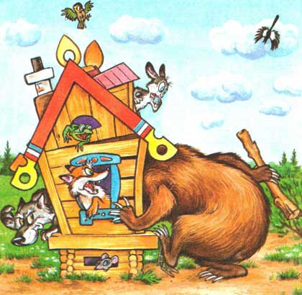
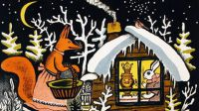
Какое право нарушили герои этих сказок?

Slide 21
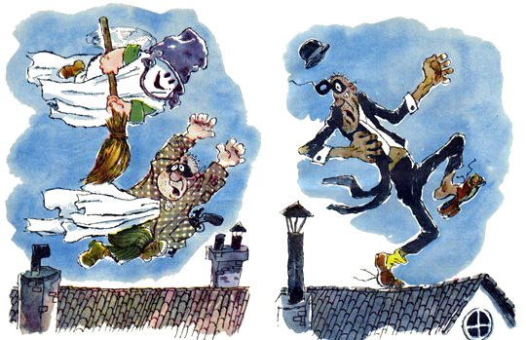
С нарушителями какого права боролся Карлсон?

Slide 22
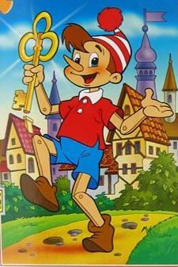
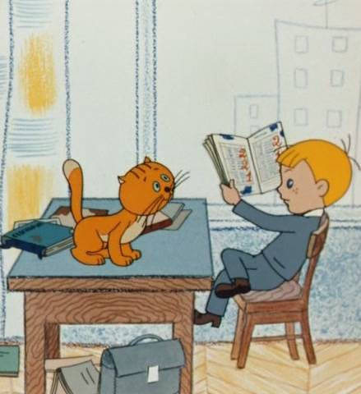
Каким правом не воспользовались эти герои?

Slide 23
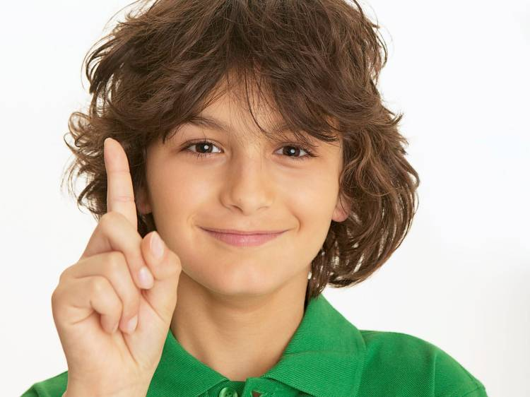
Каким правом вы пользовались при обсуждении?

Slide 24
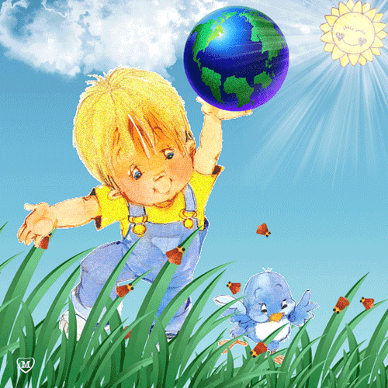

Slide 25
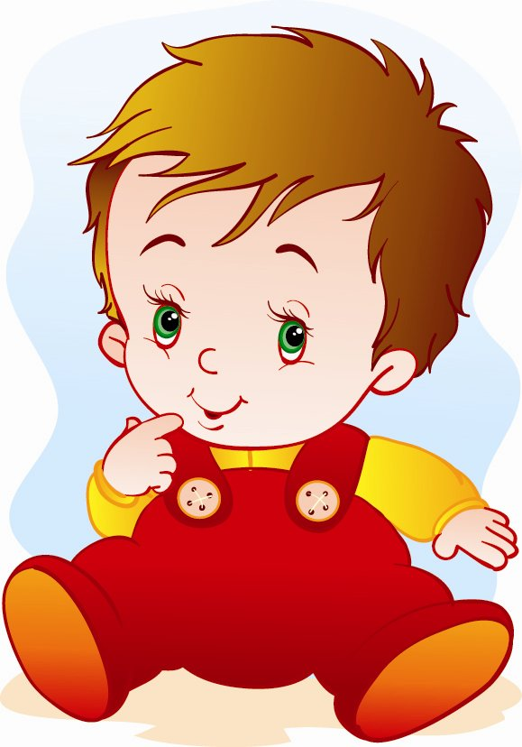
Какое право самое главное?
Я имею право:
на жизнь
на имя
на жилище и его неприкосновенность
на жизнь с родителями
на защиту жизни
на уважение человеческого достоинства
на защиту здоровья
на свободу совести
на свободу слова и мысли
на создание семьи
на образование
на отдых

Slide 26
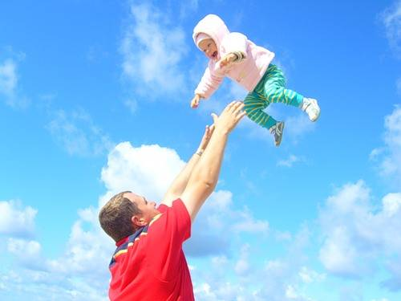
Самое главное право – право на жизнь!

Slide 27
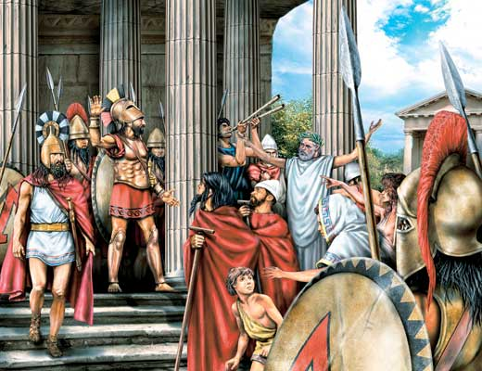
Было в древности такое государство – Спарта, которое славилось своими непобедимыми воинами: сильными, здоровыми, выносливыми. И в этом государстве каждого новорожденного мальчика осматривали и решали: если крепкий и здоровый – пусть живет. А если родился слабым, больным – бросить его вниз со скалы.

Slide 28
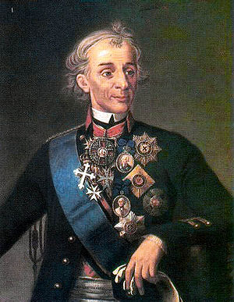
Александр Васильевич Суворов
- талантливый военачальник. Под его руководством русская армия не проиграла ни одного сражения.

Slide 29
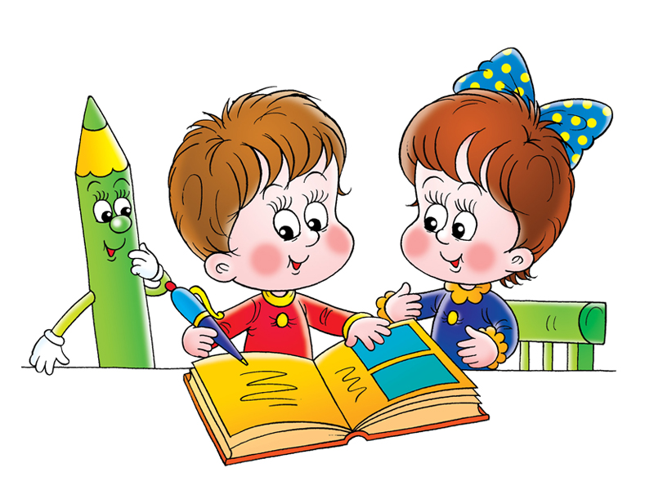
Мои обязанности

Slide 30
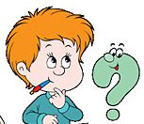
обязанности
права

Slide 31
Домашнее задание
Создать красочную памятку на тему «Обязанности школьника» или «Твои домашние обязанности». После оценки учителем подарить ее кому-то из своих младших друзей.

Slide 32
